Slide 1
JavaScript рамки за изграждане на клиентски приложения
История, основни понятия и начин на работа

Slide 2
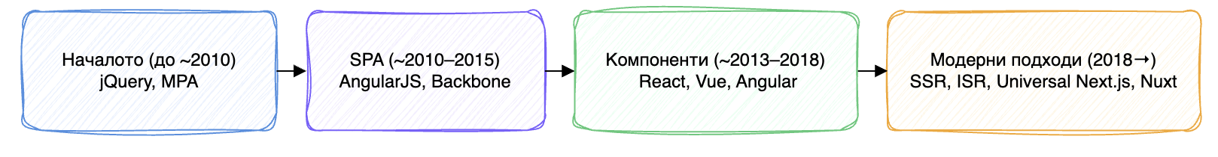
История
Началото (jQuery, MPA)
MPA (Multi-Page Application) - всяка навигация презарежда страницата
jQuery - манипулация на DOM и събития
Логиката е основно на сървъра

Slide 3
Видове приложения
SPA (AngularJS, Backbone)
SPA (Single Page Application) - зарежда се веднъж, след това се обновява динамично
AngularJS, Backbone.js
Клиентът поема контрола върху UI и навигацията
Компонентна архитектура (React, Vue, Angular)
UI се изгражда от компоненти (повторно използваеми части)
React, Vue.js, Angular
Въвеждат се concepts като state, props, lifecycle

Slide 4
Видове приложения
Модерни подходи (SSR, ISR, Universal)
SSR (Server-Side Rendering) - HTML се генерира на сървъра
ISR (Incremental Static Regeneration) - статични страници с обновяване
Universal apps - комбинация от SSR + SPA (hydration)
Next.js, Nuxt.js

Slide 5
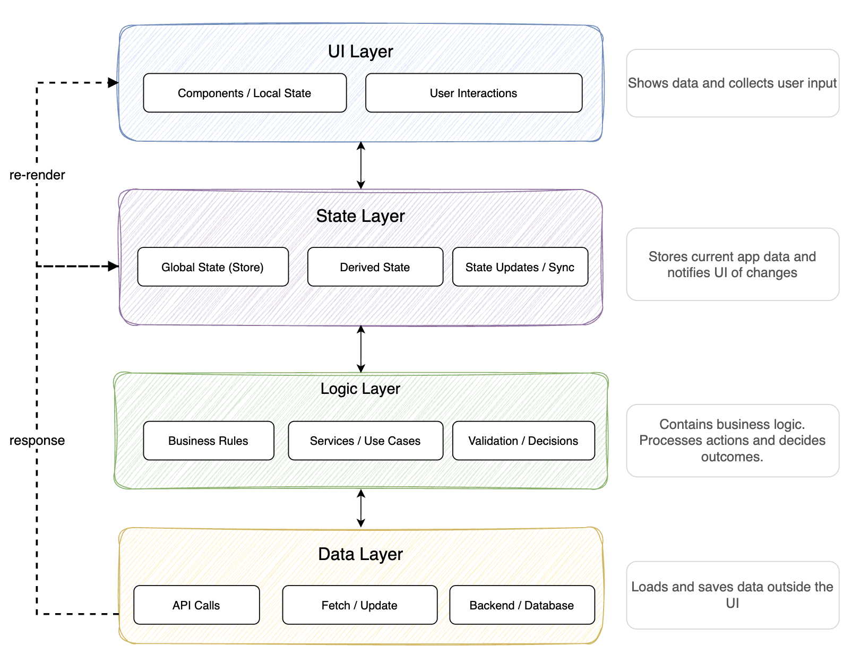
Стандартна фронтенд архитектура

Slide 6
Слоеве в архитектурата
UI Layer (Потребителски интерфейс)
Отговаря за визуализацията и взаимодействието с потребителя
Съдържа компоненти, шаблони и локално състояние (UI state)
Получава данни от State слоя и ги представя
Изпраща действия (events) към приложението

Slide 7
Слоеве в архитектурата
State Layer (Слой на състоянието)
Съхранява текущото състояние на приложението (app state)
Единен източник на истина за данните
Предоставя данни към UI слоя и уведомява при промени
Поддържа derived state и синхронизация между части на приложението

Slide 8
Слоеве в архитектурата
Logic Layer (Слой на логиката)
Съдържа бизнес логиката и правилата на приложението
Обработва действия от UI (потребителски събития)
Взима решения и определя как се променя състоянието
Оркестрира комуникацията между State и Data слоя

Slide 9
Слоеве в архитектурата
Data Layer (Слой за данни)
Комуникира с външни системи (API, база данни)
Извършва заявки и обработва отговори
Връща резултати към логическия слой
Изолира приложението от детайлите на сървърната част

Slide 10
Рутиране
Свързва URL с конкретно съдържание (страница / компонент)
Управлява навигацията в приложението
Структура на URL
протокол://[потребител[:парола]@]сървър[:порт][/път[?параметри][#фрагмент]]
https://www.example.com/docs/file.html?id=123&lang=bg

Slide 11
Рутиране
MPA (Multi-Page Application)
Всеки URL → заявка към сървъра
Връща се нов HTML
Пълно презареждане
SPA (Single Page Application)
Навигацията се управлява от JavaScript
Смяна на компоненти без презареждане
По-бързо и плавно потребителско изживяване

Slide 12
Рутиране
Router
Свързва URL с компонент
Управлява history (back/forward)
Как работи (SPA)
Промяна на URL
Router избира компонент
UI се обновява
Ключова идея
URL описва състоянието на приложението

Slide 13
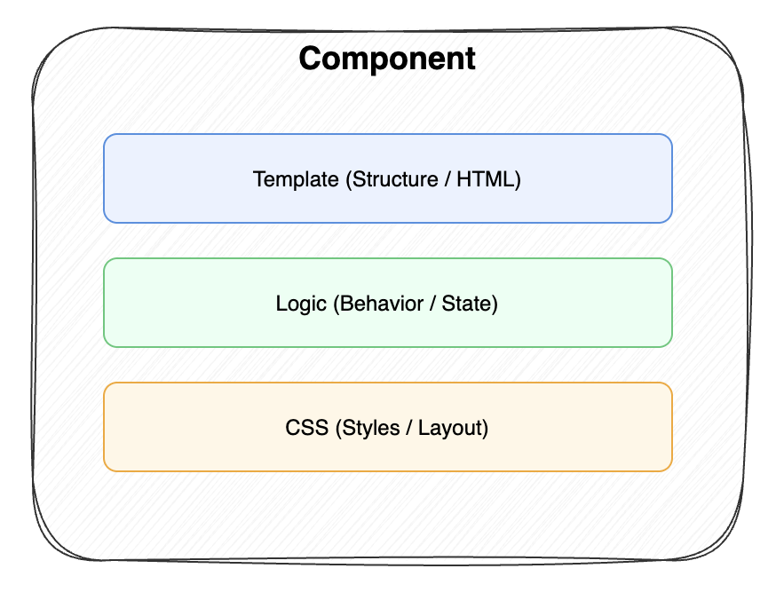
Компонент

Slide 14
Компонент
Template (шаблон)
Описва как изглежда компонентът
Съдържа HTML структура
Показва данни към потребителя
Logic (логика)
Управлява поведението на компонента
Обработва събития (click, input)
Работи със state и данни

Slide 15
Компонент
CSS (стилове)
Определя външния вид
Цветове, размери, разположение
Може да бъде локален за компонента
Как работят заедно
Template показва данните
Logic ги управлява
CSS оформя визията

Slide 16
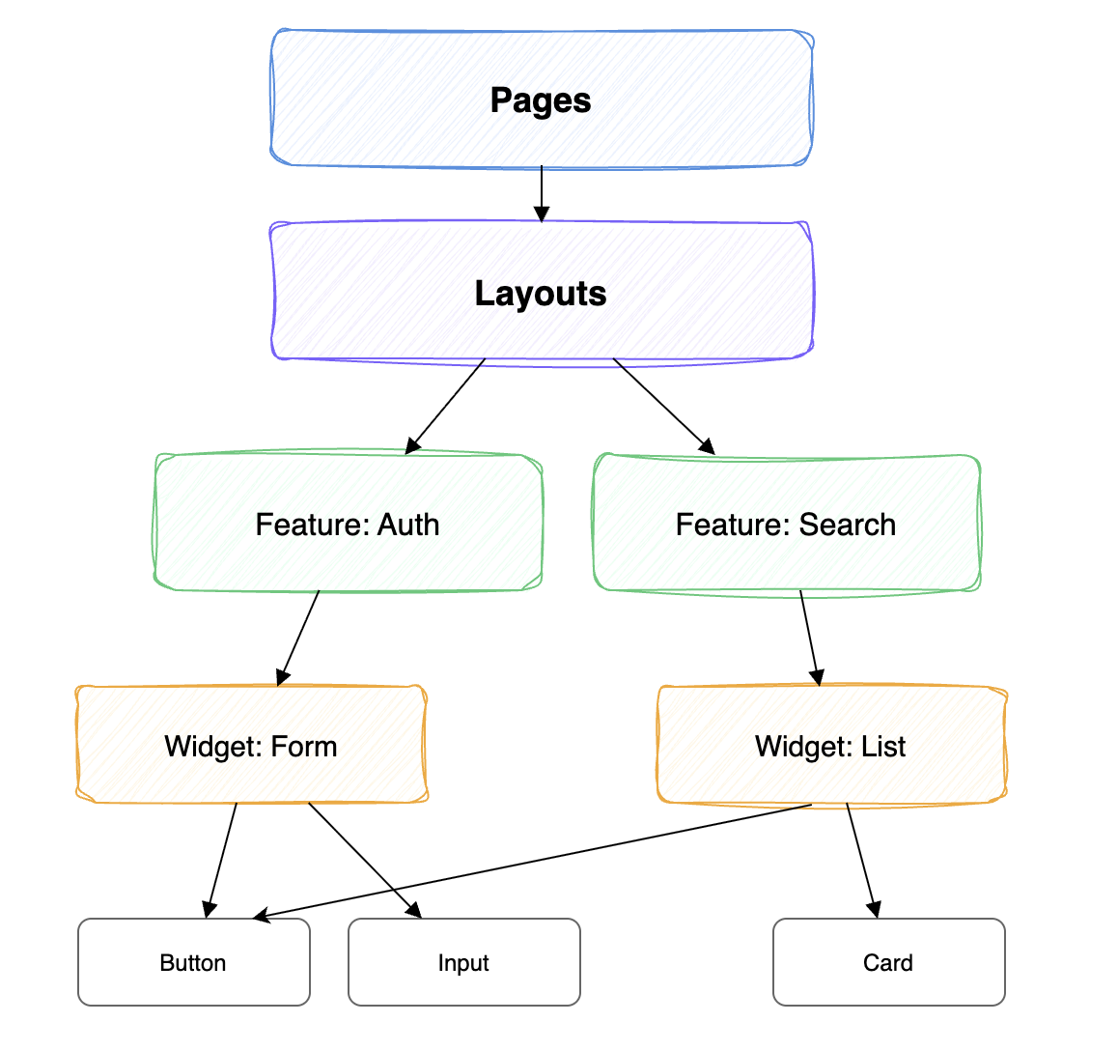
Примерна йерархия на компоненти

Slide 17
Терминология: Структура на компонентите
Pages
Представляват цели екрани (route-level)
Свързани са с URL (routing)
Композират layouts и features
Layouts
Дефинират общата структура (header, sidebar, content)
Използват се от много страници
Осигуряват консистентен UI

Slide 18
Терминология: Структура на компонентите
Features
Реализират конкретна функционалност
Съдържат бизнес логика + UI
Съставени са от widgets
Widgets
По-големи UI блокове
Комбинират няколко компонента
Преизползваеми в различни features

Slide 19
Терминология: Структура на компонентите
Components
Най-малки UI елементи
Преизползваеми и независими
Нямат бизнес логика (или минимална)
Как се композират
Pages използват Layouts
Layouts използват Features
Features използват Widgets
Widgets използват Components

Slide 20
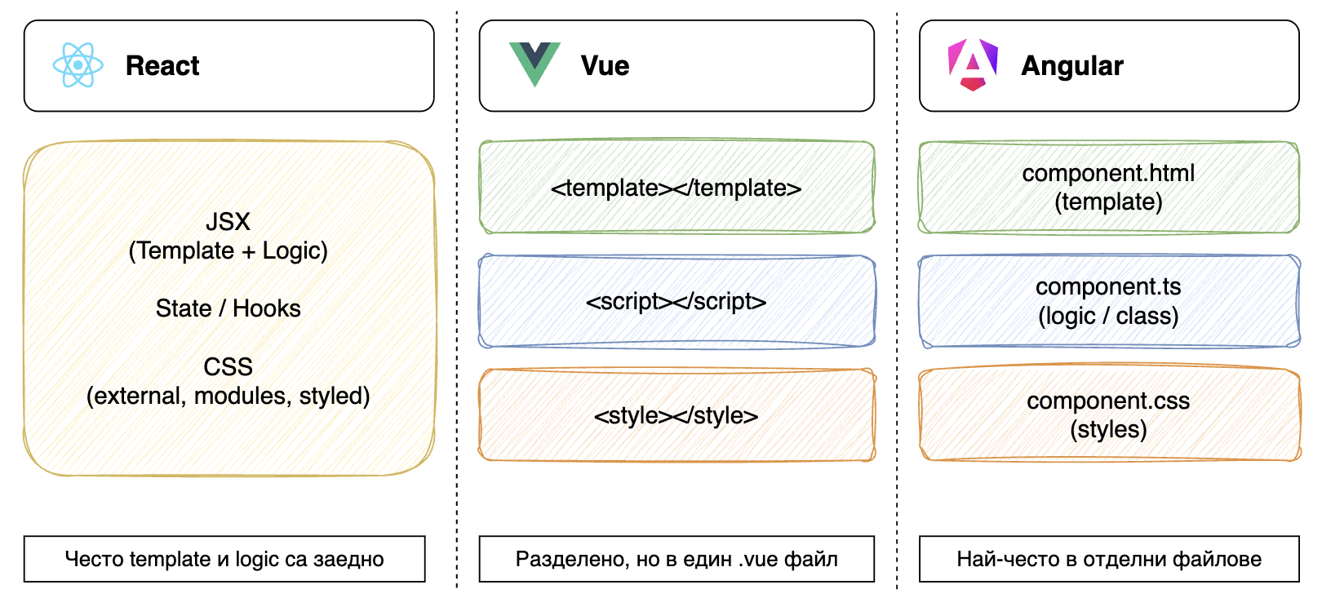
Структура на компоненти (React, Vue, Angular)

Slide 21
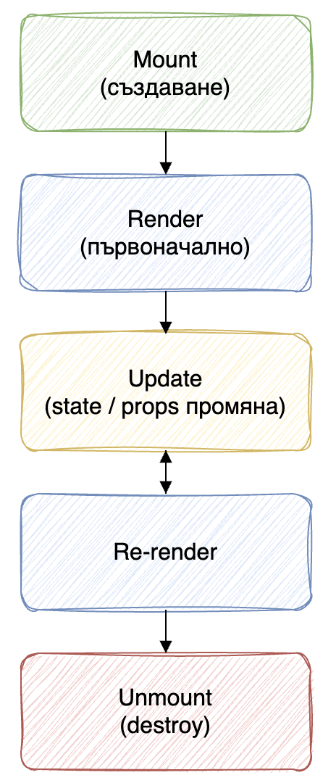
Жизнен цикъл на компонент

Slide 22
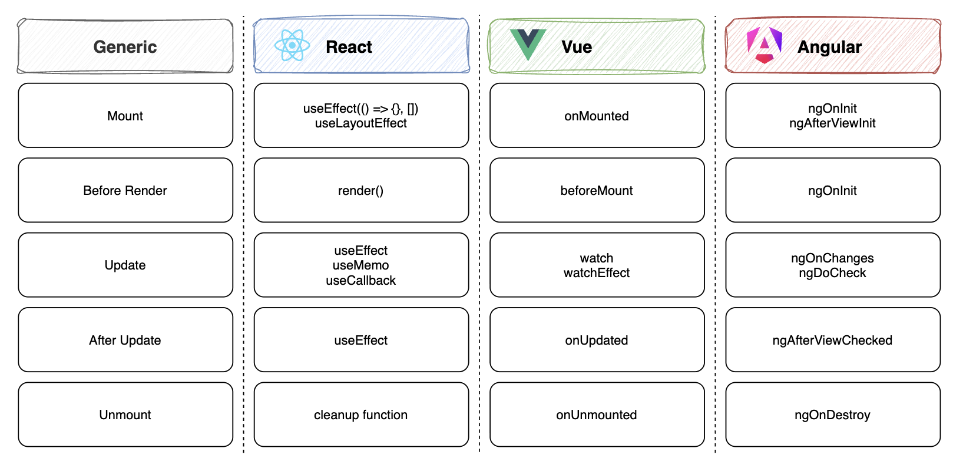
Жизнен цикъл на компонентите (Generic, React, Vue, Angular)

